Slide 1


K-Means聚类分析研究案例
K-Means
K-Means cluster analysis research case
汇 报 人：曾瑶瑶
指导教师：刘加海
汇报日期：2021/01/13

Slide 2

我们要解决什么问题？
日常网络冲浪浪友都知道公司投放广告的渠道很多，每个渠道的客户性质
也可能不同。比如在优酷视频投广告和今日头条投放广告，效果可能会有差异。
现在需要对广告效果分析实现有针对性的广告效果测量和优化工作。
解决方法：通过各类广告渠道90天内额日均UV，平均注册率、平均搜索率、
访问深度、平均停留时长、订单转化率、投放时间、素材类型、广告类型、
合作方式、广告尺寸和广告卖点等特征，将渠道分类，找出每类渠道的重点特征，
为加下来的业务讨论和数据分析提供支持。

Slide 3
K-Means算法介绍
数据处理（预处理与审查）
构建数据模型
聚类结果分析展示
（图形化输出）
数据结论

Slide 4
K-Means算法介绍

Slide 5
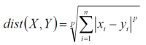
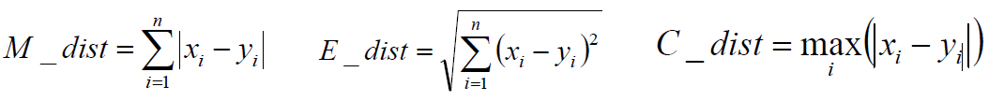
1、K-Means聚类算法分析
聚类算法：属于无监督机器学习算法，通过计算样本项之间的相似度（也称为样本间的距离），按照数据内部存在的数据特征将数据集划分为多个不同的类别，使类别内的数据比较相似，类别之间的数据相似度比较小。
ENTER YOUR SUBTITLE
闵可夫斯基距离(Minkowski)：
A.当p为1的时候是曼哈顿距离(Manhattan)
B.当p为2的时候是欧式距离(Euclidean)
C.当p为无穷大的时候是切比雪夫距离(Chebyshev)

Slide 6
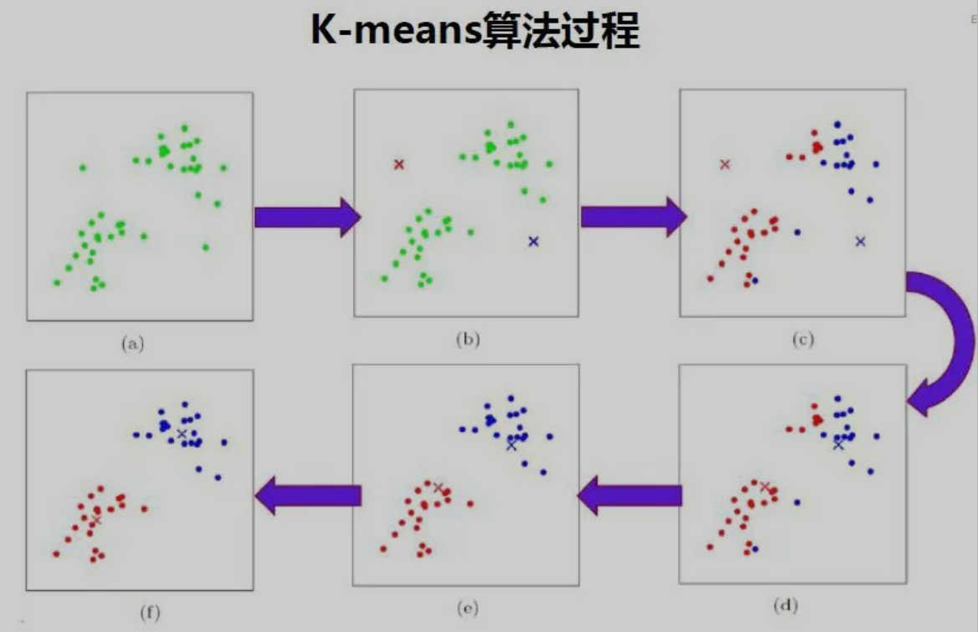
1、K-Means聚类算法分析
ENTER YOUR SUBTITLE
1、算法思想（步骤）
a、选择初始化的k个类别中心a1,a2,...ak;
b、计算每个样本Xi到类别中心aj的距离，设定最近的类别j
c、将每个类别的中心点aj,替换为隶属该类别的所有样本的均值，作为新的质心。
d、重复上面两步操作，直到达到某个中止条件
中止条件为：组内最小平方误差MSE最小，或者达到迭代次数，或者簇中心点不再变化。

Slide 7

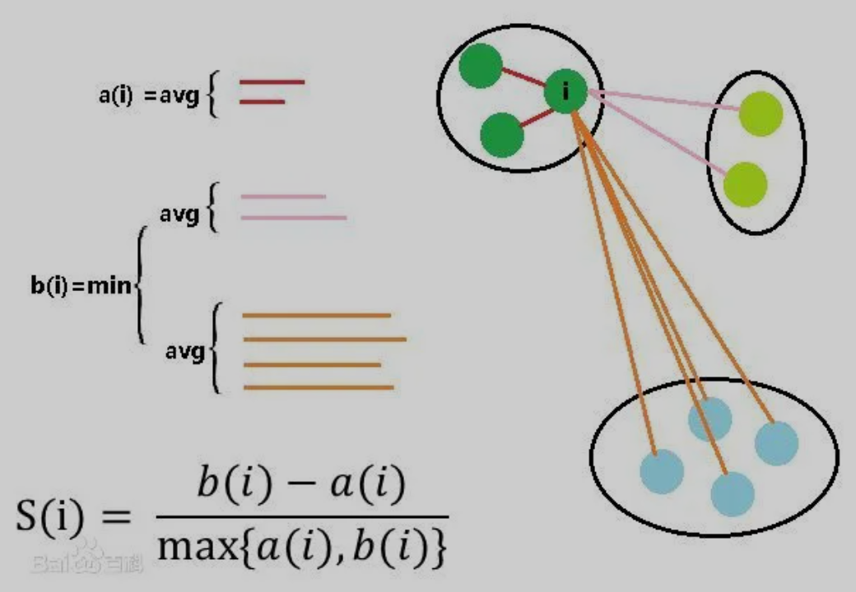
1、K-Means聚类算法分析
聚类评估——轮廓系数
ENTER YOUR SUBTITLE
提出问题：
如何基于最优的数据尺度确定K-Means算法中的K值？
轮廓系数的思想：最佳的聚类类别划分从数据特征上看，类内距离最小化且类别间距离最大化，直观的理解就是“物以类聚”：同类的“聚集”“抱团”，不同类的离得远。轮廓系数通过枚举每个K计算平均轮廓系数得到最佳值。
a(i):i向量到同一簇内其他点不相似程度的平均值
b(i):i向量到其他簇的平均不相似程度的最小值
轮廓系数的值是介于 [-1,1] ，越趋近于1代表内聚度和分离度都相对较优。将所有点的轮廓系数求平均，就是该聚类结果总的轮廓系数。

Slide 8
数据处理 （预处理与审查）

Slide 9
2、数据预处理
ENTER YOUR SUBTITLE
a、数据标准化
b、独热编码OneHotEncoder
对于字符串类别类型的变量，不能直接带入模型，需要转化为数值型。
依照加载库的国际惯例，OneHotEncoder是独热编码，如果一个类别特征有n个类别，将该变量按照类别分裂成N维新变量，包含则标记为1，否则为0，用N维特征表示原来的特征。
数据无量纲化：
去除数据的单位限制,将其转化为无量纲的纯数值,便于不同单位或者量级的指标能够进行和加权.
比如身高与体重,房子数量与收入等。

Slide 10
2、数据介绍
ENTER YOUR SUBTITLE
I.素材类型：'jpg''swf' 'gif' 'sp'
J.广告类型：banner、tips、不确定、横幅、暂停
K.合作方式：'roi' 'cpc' 'cpm' 'cpd'
L.广告尺寸：'140*40' '308*388' '450*300' '600*90' '480*360' '960*126' '900*120'
'390*270'
M.广告卖点：打折、满减、满赠、秒杀、直降、满返。
E.访问深度：总页面浏览量/平均每天的访问量
F.平均停留时长=总停留时长/平均每天的访问量
G.订单转化率=总订单数量/平均每天的访客量
H.投放时间：每个广告在外投放的天数
A.渠道代号：渠道唯一标识
B.日均UV：每天的独立访问量
C.平均注册率=日均注册用户数/平均每日访问量
D.平均搜索量：每个访问的搜索量

Slide 11
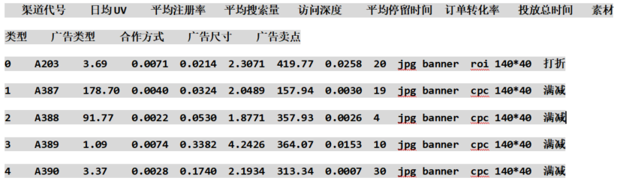
2、数据预处理
ENTER YOUR SUBTITLE
2、读取数据：
raw_data = pd.read_table('ad_performance.txt', delimiter='\t')
raw_data.head()
1、导入数据
import pandas as pd
import numpy as np
import matplotlib as mpl
import matplotlib.pyplot as plt
from sklearn.preprocessing import MinMaxScaler,OneHotEncoder
from sklearn.metrics import silhouette_score
# 导入轮廓系数指标
from sklearn.cluster import KMeans # KMeans模块
#%matplotlib inline
## 设置属性防止中文乱码
mpl.rcParams['font.sans-serif'] = [u'SimHei']
mpl.rcParams['axes.unicode_minus'] = False
3、结果展示：

Slide 12
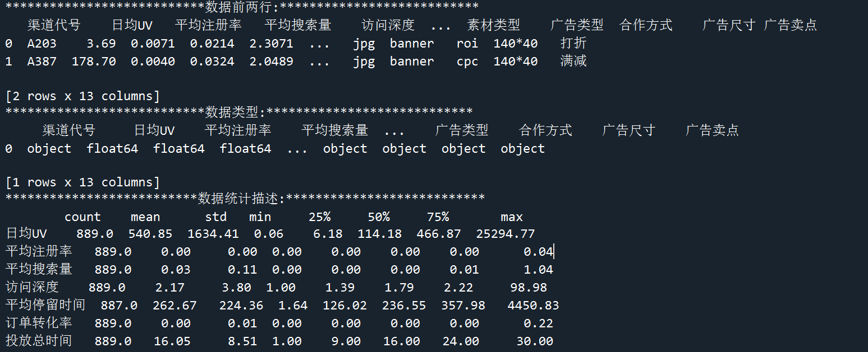
2、数据审查
1、查看基本状态
print('{:*^60}'.format('数据前两行:'))
print(raw_data.head(2)) # 打印输出前2条数据
print('{:*^60}'.format('数据类型:'))
print(pd.DataFrame(raw_data.dtypes).T) # 打印数据类型分布
print('{:*^60}'.format('数据统计描述:'))
print(raw_data.describe().round(2).T) # 打印原始数据基本描述性信息
ENTER YOUR SUBTITLE
结果展示：

Slide 13
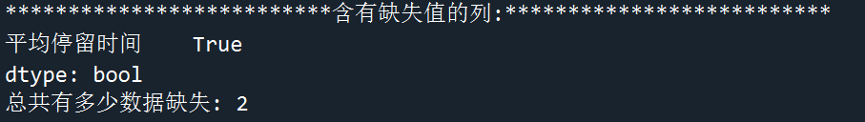
2、数据审查
ENTER YOUR SUBTITLE
2、查看缺失值情况：
na_cols = raw_data.isnull().any(axis=0) # 查看每一列是否具有缺失值
print('{:*^60}'.format('含有缺失值的列:'))
print(na_cols[na_cols==True]) # 查看具有缺失值的列
print('总共有多少数据缺失: {0}'.format(raw_data.isnull().any(axis=1).sum())) # 查看具有缺失值的行总记录数
结果展示：

Slide 14
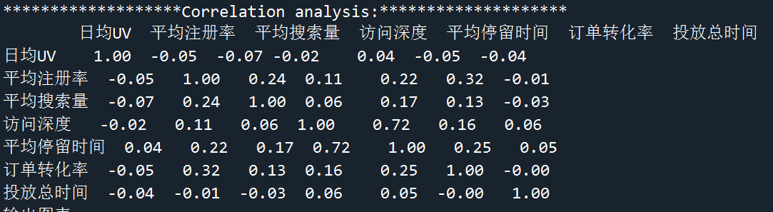
2、数据审查
ENTER YOUR SUBTITLE
3、变量之间的相关性分析：
print('{:*^60}'.format('Correlation analysis:'))
print(raw_data.corr().round(2).T) # 打印原始数据相关性信息
结果展示：

Slide 15
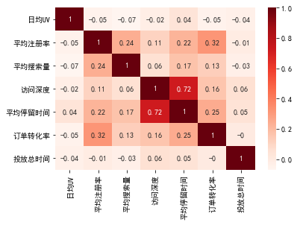
2、数据审查
结果展示：
ENTER YOUR SUBTITLE
4、相关性可视化展示
import seaborn as sns
corr=raw_data.corr().round(2)
sns.heatmap(corr,cmap="Reds",annot=True)
可以看到，“访问深度”和“平均停留时间”相关性比较高，
相关性高说明两个变量在建立模型的时候，
作用是一样或者效果是一样的，可以考虑组合或者删除其一。

Slide 16
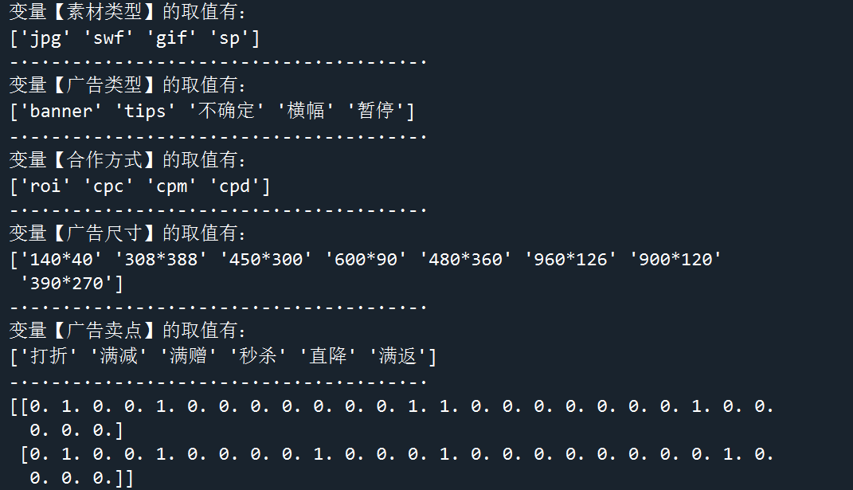
2、数据处理
数据了解的差不多了，我们开始时处理数据，把常规数据通过清洗、转换、规约、聚合、抽样等方式变成机器学习可以识别或者提升准确度的数据。
ENTER YOUR SUBTITLE
4、用pandas的方法
1、删除平均平均停留时间列
ohe_matrix1=pd.get_dummies(raw_data2[cols])
ohe_matrix1.head(5)
raw_data2 = raw_data.drop(['平均停留时间'], axis=1)
2、类别变量的独热编码：
# 类别变量取值
cols=["素材类型","广告类型","合作方式",
"广告尺寸","广告卖点"]
for x in cols:
data=raw_data2[x].unique()
print("变量【{0}】的取值有：\n{1}".format(x,data))
print("-·"*20)
结果展示：
3、字符串分类独热编码处理
# 类别变量取值
cols=["素材类型","广告类型","合作方式",
"广告尺寸","广告卖点"]
ohe_matrix = model_ohe.fit_transform(raw_data2[cols])
# 直接转换
print(ohe_matrix[:2])

Slide 17
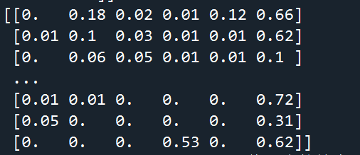
2、数据处理
数据标准化的意义数据处理部分有讨论过：统一量纲。以下是数据标准化过程：
ENTER YOUR SUBTITLE
5、数据标准化：
sacle_matrix = raw_data2.iloc[:, 1:7] # 获得要转换的矩阵
model_scaler = MinMaxScaler() # 建立MinMaxScaler模型对象
data_scaled = model_scaler.fit_transform(sacle_matrix) # MinMaxScaler标准化处理
print(data_scaled.round(2))
结果展示：
数据处理完，我们将独热编码的数据和标准化转化后的数据合并：
6、合并所有维度
X = np.hstack((data_scaled, ohe_matrix))
数据处理完，就可以带入模型进行训练。

Slide 18
构建数据模型

Slide 19
3、构建数据模型
通过平均轮廓系数检验得到最佳KMeans聚类模型
ENTER YOUR SUBTITLE
score_list = list() # 用来存储每个K下模型的平局轮廓系数
silhouette_int = -1 # 初始化的平均轮廓系数阀值
for n_clusters in range(2, 8): # 遍历从2到5几个有限组
model_kmeans = KMeans(n_clusters=n_clusters) # 建立聚类模型对象
labels_tmp = model_kmeans.fit_predict(X) # 训练聚类模型
silhouette_tmp = silhouette_score(X, labels_tmp) # 得到每个K下的平均轮廓系数
if silhouette_tmp > silhouette_int: # 如果平均轮廓系数更高
best_k = n_clusters # 保存K将最好的K存储下来
silhouette_int = silhouette_tmp # 保存平均轮廓得分
best_kmeans = model_kmeans # 保存模型实例对象
cluster_labels_k = labels_tmp # 保存聚类标签
score_list.append([n_clusters, silhouette_tmp]) # 将每次K及其得分追加到列表
print('{:*^60}'.format('K值对应的轮廓系数:'))
print(np.array(score_list)) # 打印输出所有K下的详细得分
print('最优的K值是:{0} \n对应的轮廓系数是:{1}'.format(best_k, silhouette_int))

Slide 20
聚类结果分析展示 （图形化输出）

Slide 21
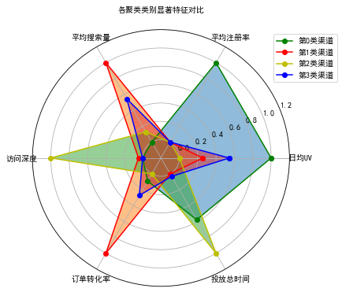
4、图形化输出
数据过于庞大，且不利于观察数据的变化和分布情况，不直观，故我们借助图形化模型输出：
ENTER YOUR SUBTITLE
#（1）各类别数据预处理
num_sets = cluster_pd.iloc[:6, :].T.astype(np.float64)
# 获取要展示的数据
num_sets_max_min = model_scaler.fit_transform(num_sets)
# 获得标准化后的数据
#（2） 画图
fig = plt.figure(figsize=(6,6)) # 建立画布
ax = fig.add_subplot(111, polar=True)
# 增加子网格，注意polar参数
labels = np.array(merge_data1.index)
# 设置要展示的数据标签
cor_list = ['g', 'r', 'y', 'b'] # 定义不同类别的颜色
angles = np.linspace(0, 2 * np.pi, len(labels), endpoint=False)
# 计算各个区间的角度
angles = np.concatenate((angles, [angles[0]]))
# 建立相同首尾字段以便于闭合。

Slide 22
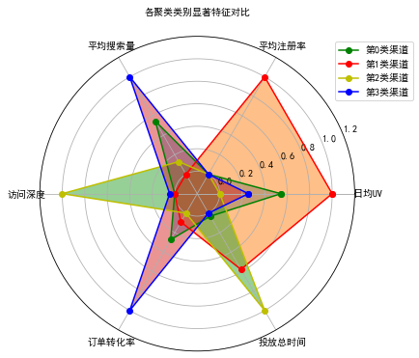
4、图形化输出
数据过于庞大，且不利于观察数据的变化和分布情况，不直观，故我们借助图形化模型输出：
ENTER YOUR SUBTITLE
#（3）画雷达图
for i in range(len(num_sets)): # 循环每个类别
data_tmp = num_sets_max_min[i, :] # 获得对应类数据
data = np.concatenate((data_tmp, [data_tmp[0]]))
# 建立相同首尾字段以便于闭合
ax.plot(angles, data, 'o-', c=cor_list[i], label="第%d类渠道"%(i))
# 画线
ax.fill(angles, data,alpha=2.5)
#（4）设置图像显示格式
ax.set_thetagrids(angles * 180 / np.pi, labels, fontproperties="SimHei")
# 设置极坐标轴
ax.set_title("各聚类类别显著特征对比", fontproperties="SimHei")
# 设置标题放置
ax.set_rlim(-0.2, 1.2) # 设置坐标轴尺度范围
plt.legend(loc="upper right" ,bbox_to_anchor=(1.2,1.0)) # 设置图例位置

Slide 23
数据结论

Slide 24
5、数据结论
ENTER YOUR SUBTITLE
类别1（索引为2类的渠道）
类别2（索引为1类的渠道）
这类广告媒体除了访问深度和投放时间较高，其他属性较低，因此这类广告媒体效果质量较差，并且占到39%，因此这类是主题渠道之一。业务部门要考虑他的实际投放价值。
这类广告媒体除了访问深度略差，在平均搜索量、日均UV、订单转化率等广告效果指标上表现良好，是一类综合效果较好的渠道。
但是日均UV是短板，较低。无法给企业带来大量的流量以及新用户，这类广告的特质适合用户转化，尤其是有关订单的转化提升。
01
02
03
04
类别3（索引为0类的渠道）
类别4（索引为3类的渠道）
这类广告媒体的显著特征是日均UV和注册率较高，其“引流”和“拉新”效果好，可以在广告媒体中定位为引流角色。
符合“广而告之”的诉求，适合“拉新”使用。
这类渠道各方面特征都不明显，各个流量质量和流量数量的指标均处于“中等”层次。不突出但是均衡，考虑在各场景下可以考虑在这个渠道投放广告。

Slide 25

THANK YOU
汇 报 人：曾瑶瑶
指导教师：刘加海
汇报日期：2021/01/13

